Slide 1
Kapittel 6: Prosjektanalyse og evaluering
I dette kapitlet skal vi starte med enkle metoder for å analysere risiko i et prosjekt
Hva menes med risiko?
Praktiske metoder for risikokartlegging
Følsomhetsanalyse
Scenarioanalyse
Simulering
Vi vil oftest bruke målsøkingsfunksjonen i Excel for å utføre følsomhetsanalysen, men vi tar noen manuelle beregninger også

Slide 2
Risiko i investeringsanalyse
Prosjektets egenrisiko
Risiko knyttet til et prosjekt isolert
Bedriftsrisiko
Hvordan et prosjekt påvirker risikoen til bedriftens kontantstrøm samlet
Markedsrisiko
Risiko for en investor med en veldiversifisert portefølje

Slide 3
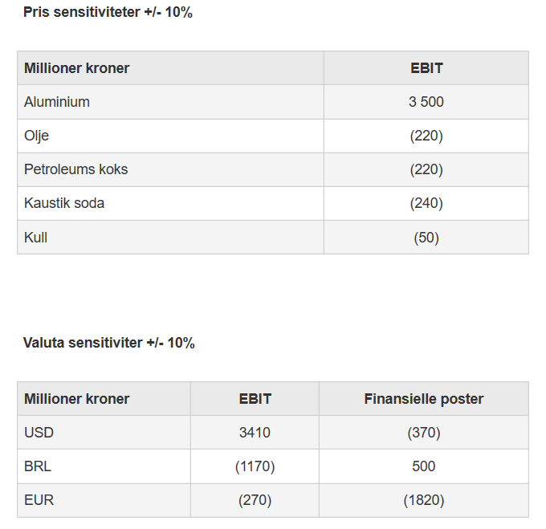
Norsk Hydro - sensitivitetanalyse

Slide 4
Hvordan vurdere en investering?
Innenfor finansieringsteorien brukes to mål for å beskrive sentrale forhold ved en investering:
Forventet avkastning
Avkastningens variabilitet, målt ved standardavviket
En kontantstrøm er i praksis ofte en forventet størrelse rundt en eller annen sannsynlighets-fordeling
Vi kommer tilbake til dette i kapittel 10 og 11 – nå skal vi kun ta en forenklet drøfting

Slide 5
Risiko i investeringsanalyse
Risiko kan være knyttet både til hva størrelsen på den faktiske kontantstrømmen blir og når den mottas
Eksempler på at begge deler er sikre, er statsobligasjoner
Sikker tidsplassering men usikkert beløp kan for eksempel være banklån eller innskudd med flytende rente
Vi skal i det videre anta at tiden er sikker men beløpet usikkert

Slide 6
Risikoanalyse i praksis
Følsomhetsanalyse
Hvor mye kan en kalkylefaktor endres i negativ retning før prosjektet blir ulønnsomt
Vi bruker oftest målsøkingsfunksjonen i Excel
Scenarioanalyse
Endre flere kalkylefaktorer samtidig
Vi bruker scenariofunksjonen i Excel
Simulering
Endre kalkylefaktorer i tråd med en sannsynlighetsfordeling
Dette kan gjennomføres i Excel og man kan kjøpe tilleggspakker, for eksempel Crystal Ball.

Slide 7
Eksempel - Sensitivitetsanalyse

Slide 8
Kontantstrøm og nåverdi

Slide 9
Sensitivitetsanalyse Hvor følsom er NNV for endringer i volum og pris ?

Slide 10
Nåverdi og salgsmengde

Slide 11
Break-even (nullpunkt) analyse
Dekningsbidrag pr. enhet = 700 – 300 = 400
Faste kostnader
Betalbare faste kostnader = kr 1 800 000
Avskrivninger (lineære) = 10 000 000/8 = 1 250 000
Totale faste kostnader = 1 800 000 + 1 250 000 = 3 050 000
Break even (regnskapsmessig) er 3 050 000/ 400 = 7 625 enheter

Slide 12
Finansiell break even Bare som en illustrasjon – kan som regel enklest gjøres med Excel

Slide 13
Beregning av nåverdi
NNV = - 10 000 000 + (3 000 000 • 3,837160) = 1 511 479
NNV = - CF₀ + (M • (P - V) - FK)) • 3,837160
Investeringsutgift
- CF₀ + (12 000 • (700 - 300) - 1 800 000)) • 3,837160 = 0
CF₀ = 11 511 479
Salgsmengde
- 10 000 000+ (M • (700 - 300) - 1 800 000)) • 3,837160 = 0
M = 11 015

Slide 14
Kritisk verdi – hvor mye kan en størrelse endres for nåverdi blir 0?

Slide 15
Stjernediagram

Slide 16
Løsning med årlig nåverdiannuitet
Hvis kontantsrømmen er en annuitet, kan det være enklere å finne de kritiske verdiene ved å beregne årlig nåverdiannuitet, det vil si gjøre nåverdien om til annuitet ved hjelp av AVDRAG funksjonen i Excel
Årlig nåverdiannuitet er her 393 923
Hvis den årlige kontantstrømmen faller med 393 923 blir nåverdien samlet 0.
Hva er kritisk prisendring? Da må salgsinntekten eller kontantstrømmen falle med 393 923, og fordelt på salgsvolumet på 12 000 enheter blir dette 393 923/12 000 = 32,83 pr. enhet. Laveste salgspris er altså som vi har sett 700 – 32,83 = 667,17.

Slide 17
Enklere – beregn årlig nåverdiannuitet
Hva er kritisk mengdeendring? Her er det viktig å passe på at dersom man selger en enhet færre, faller ikke kontantstrømmen men prisen pr. enhet men med dekningsbidraget pr. enhet siden redusert salg også fører til sparte variable kostnader.
Her er dekningsbidraget pr. enhet 400, slik at kritisk mengdeendring blir 393 923/400 = 985 og laveste mengde dermed 12 000 – 985 = 11 015 enheter.
De faste kostnadene kan enkelt øke med 393 923 årlig før nåverdien blir 0.
Dette kan også beregnes enkelt med målsøking i Excel

Slide 18
Scenarioanalyse – endring av flere kalkylefaktorer samtidig

Slide 19
Scenariosammendrag

Slide 20
Hva når salget ikke er konstant?
Anleggsmidler 3 000 000
Levetid 4 år
Restverdi anleggsmidler 1 000 000
Salgspris 2 700
Variable enhetskostnader 1 620
Betalbare faste kostnader 500 000
Avkastningskrav 10 %

Slide 21
Hva når salget ikke er konstant?
Hva er laveste akseptable salgspris?
Hvor mye må anleggsmidlet minst kunne selges for ved prosjektets avslutning?

Slide 22
Hva når salget ikke er konstant?
Laveste pris 2 700 – 43,76 = 2 656,24
Anleggsmidlets salgsverdi kan falle med 164 770  1,10⁴ = 241 240 det vil si til 1 000 000 – 241 240 = 758 760

